Slide 1
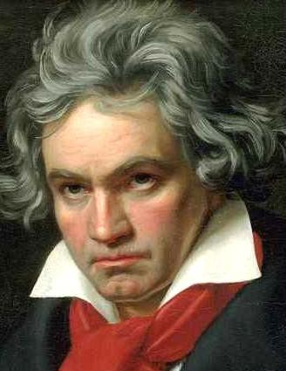
ЛЮДВИГ ВАН БЕТХОВЕН /1770-1826/
Немецкий композитор, которого считают величайшим творцом всех времен.
Его творчество относят как к классицизму, так и к романтизму; на самом же деле оно выходит за рамки подобных определений: сочинения Бетховена - прежде всего выражение его гениальной личности.

Slide 2
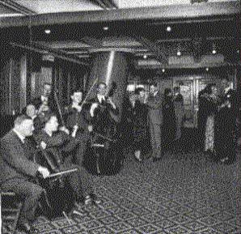
Оркестр , сыгравший Третью симфонию Бетховена на тонущем корабле

Slide 3
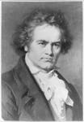
«От мрака к свету, через борьбу к победе!»
1. Третья симфония Бетховена героическая симфония героического композитора. 2. К моменту её написания (1804 г.) оглохший музыкант отчаявшись пишет завещание думая о невозможности жизни дальше.
3. Несмотря на холодное отношение публики к этой симфонии она была самым любимым его произведением. 4. Оставив мрачные мысли Бетховен работает не покладая рук и создает в этом же году ещё две сонаты. 5. Одна из них «Аврора» показывает его тягу к жизни излучая радость и свет. 6. Пятая симфония композитора появившаяся сразу после сонат звучит мужественно отражая идею всего творчества Бетховена: «От мрака к свету, через борьбу к победе!»

Slide 4
Задание для работы в группах:
Обсудите знаки препинания в предложениях, графически выделяя условия.
Составьте схему предложения, вынесите её на доску, будьте готовы её защитить при обсуждении результатов работы.
Запишите текст.

Slide 5
1. Третья симфония Бетховена -героическая музыка героического композитора.

Slide 6
2. К моменту её написания (1804 г.) оглохший музыкант, отчаявшись, пишет завещание, думая о невозможности жизни дальше.

Slide 7
3. Несмотря на холодное отношение публики к этой симфонии, она была самым любимым его произведением.

Slide 8
4. Оставив мрачные мысли, Бетховен работает не покладая рук и создает в этом же году ещё две сонаты.

Slide 9
5. Одна из них, «Аврора», показывает его тягу к жизни, излучая радость и свет.

Slide 10
6. Пятая симфония композитора, появившаяся сразу после сонат, звучит мужественно, отражая идею всего творчества Бетховена: «От мрака к свету, через борьбу к победе!»

Slide 11
Схемы каких предложений мы можем добавить к условиям обособления обстоятельств? Проговорите ещё раз эти условия.
2. Опираясь на текст, ответьте на вопрос: «Что является главным в музыке?»

Slide 12
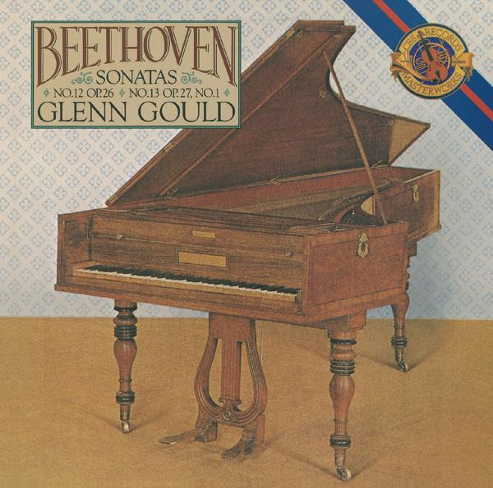
Главным в музыке всегда остается человек – его мысли, чувства, отношение к окружающему миру.

